Slide 1

Снижение потребления табака с применением немедикаментозных методов воздействия
ФБУН «Екатеринбургский медицинский научный центр профилактики и охраны здоровья рабочих промпредприятий» Роспотребнадзора (Екатеринбург),
ФГБОУ ВО УГМУ
Синдром зависимости от табака

Slide 2
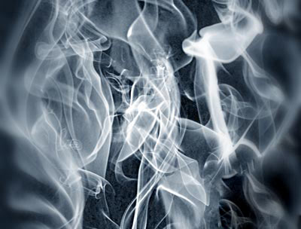

КУРЕНИЕ - ЗАВИСИМОСТЬ
ВОЗ – Синдром зависимости от табака (Классификация F17.2 МКБ 10).
«…отказ от табака обычно сопровождается синдромом отмены.» (из отчета Главного Врача США 1988 год).
Процессы, определяющие табачную зависимость, подобны при героиновой и кокаиновой зависимостях.
Рамочную Конвенцию ВОЗ по борьбе против табака подписали 168 стран мира (42 страны Европы, все страны ЕC, 6 стран СНГ).

Slide 3
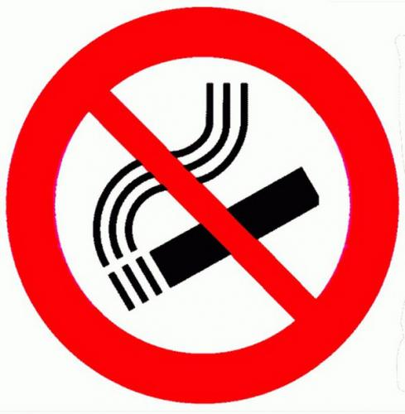





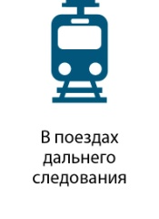





100 метров
Федеральный закон
«Об охране здоровья граждан
от воздействия окружающего табачного дыма
и последствий потребления табака»
от 23.02.2013 года № 15-ФЗ
Ограничения мест для курения
Ограничения торговли табачными изделиями
Запрет рекламы

Slide 4
ЭПИДЕМИЯ ТАБАКОКУРЕНИЯ
В России 40 миллионов никотинозависимых людей
В России курят
около 60% мужчин,
более 27% - женщин,
75% - школьники старше 14 лет.
66,5% курящих мужчин и 64,3% женщин считают курение вредным и хотели бы от него избавиться.
Шальнова С.А. Профилактика заболеваний и укрепление здоровья. 2015
Notes:
40% выпускников школ заядлые курильщики

Slide 5
ЭПИДЕМИЯ ТАБАКОКУРЕНИЯ
Особенно много курильщиков среди руководящего состава, педагогов, врачей, психологов, т.е. тех категорий, которые должны показывать пример нетерпимости к курению.
Распространённость табакокурения среди медицинских работников:
мужчины 73.3% женщины 29%
Notes:
Далее основные поражающие факторы

Slide 6
Основные «поражающие» факторы курения
Угарный газ, СO образует карбоксигемоглобин, снижается содержание O2 в крови (гипоксемия, гипоксия тканей) повреждает стенки артерий, сужает просвет коронарных сосудов.
Оксиды азота (оксид азота и диоксид азота) вызывают повреждения легких, ведут к эмфиземе; понижают сопротивляемость организма, препятствуют поступлению кислорода в органы, усиливают действие канцерогенов.
Свободные радикалы. Участвуют в реализации оксидативного стресса.
Канцерогены. Табачный дым содержит более 50 известных канцерогенов. Через легкие канцерогены попадают в кровь и циркулируют в системе кровообращения.
Notes:
Следующий пропустить

Slide 7
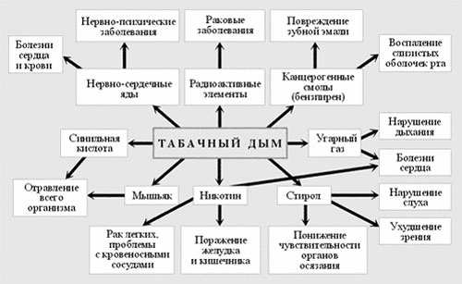

Slide 8
«МИШЕНЬ» - легкие
с курением ассоциированы заболевания:
•рак легкого (90% смертей ассоциированы с курением);
эмфизема;
хроническая обструктивная болезнь легких (ХОБЛ);
респираторный бронхиолит,
криптогенный фиброзирующий альвеолит;
эозинофильная пневмония;
среди больных туберкулезом курильщики – 70-75 %

Slide 9
Сердечно-сосудистая система
80% сердечных приступов у людей моложе 45 лет ассоциированы с курением.
65% инфарктов миокарда среди мужчин и 55% среди женщин 35-39 лет.
21% случаев желудочковой экстрасистолии.
В 16 раз выше риск развития заболеваний периферических сосудов.
В крови увеличен уровень холестерина фибриногена и тромбоцитарный индекс.

Slide 10
Онкология
Злокачественные новообразования гортани, органов головы и шеи, мочевого пузыря, пищевода, поджелудочной железы, желудка и почек.
50% заболеваний раком мочевого пузыря у мужчин и 30% у женщин ассоциированы с курением.

Slide 11
Нервная система
Вероятность курения у людей с психическими заболеваниями в 2,7 раза больше.
Мозг депрессивного больного предрасположен к курению.
У курильщиков вероятность развития алкоголизма в 10 раз выше.
От 80% до 95% всех алкоголиков являются курильщиками.

Slide 12
Желудочно-кишечный тракт
У тех, кто выкуривает более 10 сигарет в день, вероятность рака печени вдвое выше, чем у некурящих.
Поджелудочной железы – в 2,4 раза чаще.
ЯБДПК – выявляется в 2 раза чаще.
ЖКБ – у курящих женщин в 2,5 раза.
Notes:
Это все были данные ВОЗ. Нашими исследованиями у рабочих промпредприятий.

Slide 13
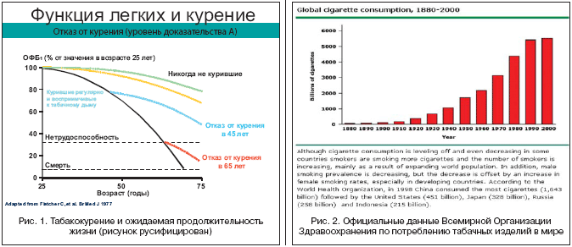
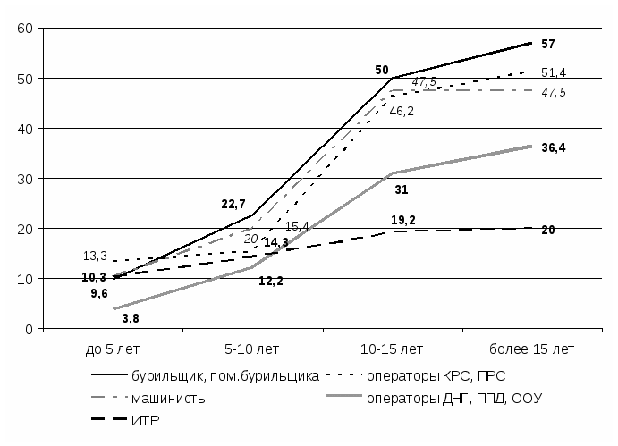
Заболеваемость ГБ и курение
Отказ от курения
ОФВ₁ (% от значения в возрасте 25 лет)
не курившие
отказ от курения
в 45 лет
инвалидность
отказ от курения
в 65 лет
смерть
шахтеры
рабочие ГРОЗ
возраст (годы)
машинисты
ИТР
Данные по УрФО
Потребление табака и продолжительность жизни
не курящие шахтеры
Notes:
Если взять 3 показателя ОФВ1, продолжительность жизни и отказ от курения

Slide 14
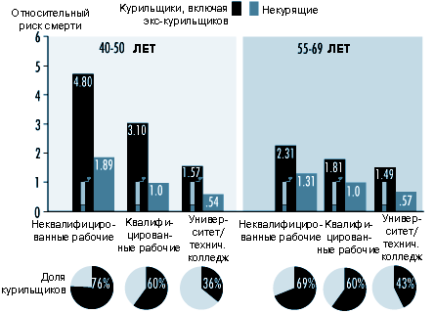
Неквалифицированные
рабочие - в 2,5 раза
Квалифицированные
рабочие - в 3,1 раза
Преподаватели - в 2,9 раза
Относительный риск смерти
от ИБС

Slide 15
Рабочие ВСМПО АВИСМА, 2008 г. (С.В. Соколов, И.Е. Оранский, А.А. Федоров)

Slide 16
Ассоциированная с курением патология
(исключая туберкулез и онкологические заболевания)
Курение и патология органов дыхания
(ВДП, ХОБЛ, бронхит, пневмония) 72,1%
Курение и сердечно-сосудистые заболевания
(ИБС, артериальная гипертензия) 59,7%
Курение и заболевания органов пищеварения
(гастрит, язва. холецистит, панкреатит, ЖКБ,
толстый кишечник) 57,4%
Перекрестные состояния (3-4 заболевания)
61,5%
Рабочие ВСМПО АВИСМА 2008 г. (С.В. Соколов, И.Е. Оранский, А.А. Федоров)
Notes:
След: технологии прекращения курения

Slide 17

ТЕХНОЛОГИЯ постепенного прекращения курения
1. Создание мотивации
2.Определение ситуаций, провоцирующих курение
3. Постепенное урезание сигарет
4. Прекращение курения (с определённой даты)
5. Предупреждение срыва (социальная поддержка)
6. Рецидив курения не является неудачей. Это часть процесса, ведущего к отказу от курения
7. Начинать всё снова
Смирнов В. К., Ермолова О. И., Сперанская О. И. Актуальные вопросы терапии табачной зависимости // Наркология. 2012, 6, 36–39.

Slide 18
НИКОТИНЗАМЕЩАЮЩАЯ ТЕРАПИЯ
Пластырь с никотином
Жевательная резинка с никотином
Интраназальный аэрозоль с никотином
Никотиновый ингалятор
Notes:
В программу входит и никотинзамещающая терапия

Slide 19
ЭФФЕКТИВНОСТЬ никотинсодержащих препаратов
Эффективность использования никотина в различных формах примерно одинакова
Эффективность данной терапии повышается при использовании комплексного подхода с применением немедикаментозных средств.

Slide 20
Таблица сравнения содержания никотина
Продукт |  | Ингалятор «Анти-флюм" | Никотинзаместительная терапия
 |  |  | Сигареты | Никотиновый спрей | Ингалятор "Никоретте" (мундштук) | Жевательная резинка "Никоретте" | Никотиновый пластырь | "Никвитин" (трансдермальная терапевтическая система) | Сублингвальные таблетки и пастилки
Содержание никотина (мг) | на 1 ингаляцию | 0,000066 | 1,07 | 2 | 2,5 | 2,0 - 4,0 | 5,0 - 15,0 |  | 2,0 - 4,0
 | суточная доза | следы | 10,7 | 16,0 - 80,0 | 60,0 - 120,0 | 16,0 - 48,0 | 7,5 - 24,0 | 7,0 - 21,0 | 16,0 - 100,0
Во сколько раз больше, чем в "Долфин" | на 1 ингаляцию | -- | 16212,1 | 30303,0 | 37878,8 | 60,6 - 121,2 | 151,5 - 454,5 |  | 60,6 - 121,2
 | суточная доза | -- | 16212,1 | 24242,4 - 121212,1 | 90909 - 181818,2 | 24242,4 - 72727,3 | 11363,6 -36363,6 | 10606,1 - 31818,2 | 24242,4 - 151515,2
Во сколько раз больше, чем в сигарете | на 1 ингаляцию | -- | -- | 1,9 | 2,3 | 1,9 - 3,74 | 4,7 - 14,0 |  | 1,9 - 3,74
 | суточная доза | 0,00006 | -- | 1,5 - 7,5 | 5,6 - 11,2 | 1,5 - 4,5 | 0,7 - 2,2 | 0,65 - 2,0 | 1,5 - 9,3
Суточная стоимость (руб) |  | 5,60р. | 25р. | ?? | 94р. - 188р. | 70р. - 104р. | 76р. | 560р. | 80р. - 250р.
Во сколько раз дороже |  | -- | 4,5 | ?? | 16,8 - 33,6 | 12,5 - 18,6 | 13,6 | 100 | 14,3 - 44,6

Slide 21
КОМПЛЕКСНАЯ НЕМЕДИКАМЕНТОЗНАЯ ТЕРАПИЯ
психотерапия,
иглорефлексотерапия,
краниальная электростимуляция,
скандинавская ходьба, ЛФК,
нормобарическая гипокситерапия,
ингаляционная ароматерапия.
Notes:
Остановимся на последнем виде лечения

Slide 22
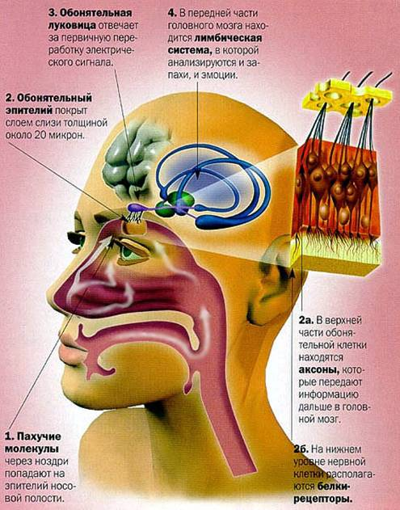
ВОСПРИЯТИЕ ЗАПАХОВ
Молекула прикрепляется к обонятельному рецептору.
Импульс передается в обонятельную луковицу - центр обработки обонятельной информации в головном мозге.
От обонятельной луковицы импульсы передают информацию в обонятельные участки коры головного мозга, а затем в высшие участки, где формируется ощущение запаха, и в лимбическую систему.
Лимбическая система - часть мозга ответственная за эмоции, память, участвует в регуляции вегетативных функций организма (дыхание, кровообращение, выделение гормонов и др.).

Slide 23
ЭФИРНЫЕ МАСЛА
ДЕЙСТВИЕ
На центральную и вегетативную нервную систему
Бактерицидное
Бактериостатическое
Противовирусное
Антисептическое
Противовоспалительное
Иммуностимулирующее
Антиоксидантное
Стимуляция регенерации тканей
Оптимизация адаптационных механизмов
Все эфирные масла — геропротекторы

Slide 24
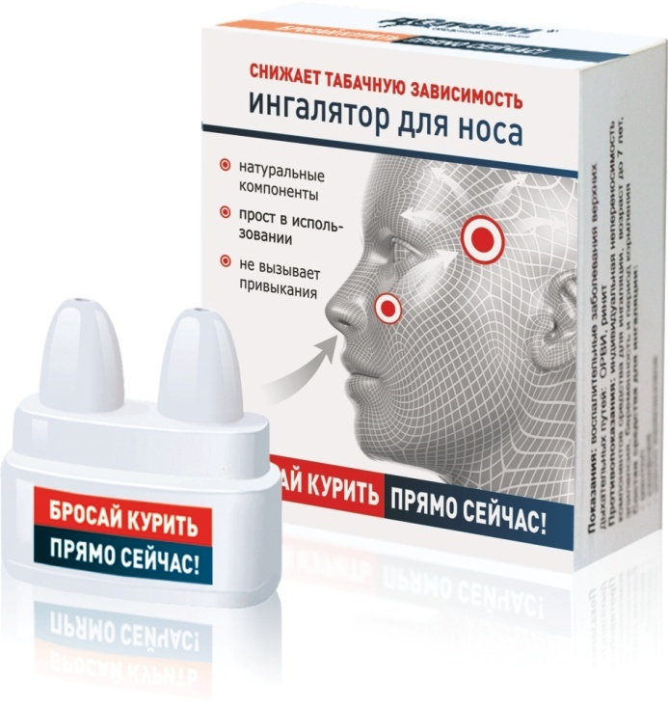
Состав композиции:
Масло эфирное «Перец чёрный»-
психо- и вегетокоррегирующее влияние
«СО2 -экстракт фенхеля» -
антидот алкоголя и никотина,
оказывает седативное действие,
Масло эфирное «Базилик» -
улучшает обоняние после насморка,
Оказывает антиоксидантное,
транквилизирующее действие.
«СО2 -экстракт листьев
табака» - содержит следы никотина, алкалоиды, флавоноиды, дубильные вещества.
Notes:
Для снижения табачной зависимости

Slide 25
Частота курения
(число сигарет)
В ходе наблюдения выявлено снижение частоты курения

Slide 26
Определение уровня угарного газа
в крови и количества молекул СО в выдыхаемом воздухе
Достоверное снижение уровня угарного газа в крови и количество молекул СО во выдыхаемом воздухе (р<0,05 и 0,001).
Notes:
Вспомним слайд об ассоциированных заболеваниях. ХОБЛ+ГБ+ЖКБ. В протоколах лечения обратим внимание на такие группы препаратов.

Slide 27
Медикаментозная поддержка
ассоциированных заболеваний
ХОБЛ
1. Оксигенотерапия
Больному в состоянии тяжелого обострения при поступлении назначается постоянная Оксигенотерапия, целью которой является поддержание РаО2 на уровне как минимум 6,6 кРа с рН крови не ниже 7,26.
2. Бронхолитическая терапия
Больному назначают бета-2-симпатомиметик или холинолитик через небулайзер каждые 4-6 ч, однако при необходимости кратность может быть увеличена. При недостаточной эффективности каждого лекарства в отдельности их рекомендуется комбинировать. При терапии через небулайзер показана одновременная ингаляция кислородом.
Notes:
Обратим внимание на такие группы препаратов

Slide 28
3. Антибактериальная терапия
При обострении заболевания, которое обычно сопровождается обострением бронхолегочной инфекции, назначают антибиотики первого ряда. При их выборе учитывают, что, как правило, возбудителями при этом являются гемофильная палочка, пневмококк и моракселла катаралис. Также возможно наличие атипичной флоры. При неэффективности антибиотиков первой линии или при наличии особых показаний возможно назначение антибиотиков резерва. Антибактериальную терапию рекомендуется корректировать по результатам микробиологического анализа мокроты.
4. Терапия глюкокортикостероидами
Показания к назначению системных глюкокортикостероидов:
получение больным постоянного лечения таблетированными кортикостероидам;
наличие анамнестических указаний на эффективность курсов стероидов при предыдущих обострениях;
отсутствие эффекта на бронхолитическую терапию;
первый эпизод бронхообструктивного синдрома.
Обычно терапию системными кортикостероидами продолжают в течение 7-14 дней в дозе 30 мг в пересчете на преднизолон.

Slide 29
5. Мочегонные
При наличии признаков периферических отеков назначают мочегонную терапию.
6. Антикоагулянты
При тяжелом обострении заболевания возможно назначение гепаринадля улучшения микроциркуляции.
7. Физиотерапия
Физиотерапия не назначается во время острого периода ухудшения состояния.
8. Вспомогательная искусственная вентиляция легких
Применение вспомогательной искусственной вентиляции легких может рассматриваться при возрастании РаСО2 и падении рН крови при отсутствии эффекта от перечисленной терапии.

Slide 30
Медикаментозная поддержка
(артериальная гипертензия)
диуретики;
бета-адреноблокаторы;
ингибиторы ангиотензинпревращающего фермента;
антагонисты кальция;
антагонисты рецепторов ангиотензина II (1 типа).
Протокол ведения больных «Артериальная гипертония» предназначен для применения в системе здравоохранения Российской Федерации.

Slide 31
Медикаментозная поддержка
артериальная гипертензия

Slide 32
ФР, ПОМ и СЗ | Артериальное давление (мм рт.ст.)
 | Высокое нормальное 130-139/85-89 | АГ 1-й степени 140-159/90-99 | АГ 2-й степени 160-179/100-109 | АГ 3-й степени ≥ 180/110
Нет ФР | снижения АД не требуется | изменение ОЖ на несколько месяцев, при отсутствии контроля АД начать лекарственную терапию | изменение ОЖ на несколько недель, при отсутствии контроля АД начать лекарственную терапию | изменение ОЖ + немедленно начать лекарственную терапию
1-2 ФР | изменение ОЖ | изменение ОЖ на несколько недель, при отсутствии контроля АД начать лекарственную терапию | изменение ОЖ на несколько недель, при отсутствии контроля АД начать лекарственную терапию | изменение ОЖ + немедленно начать лекарственную терапию
≥ 3 ФР, ПОМ, МС | изменение ОЖ + рассмотреть необходимость лекарственной терапии | изменение ОЖ + начать лекарственную терапию | изменение ОЖ + начать лекарственную терапию | изменение ОЖ + немедленно начать лекарственную терапию
СД | изменение ОЖ + начать лекарственную терапию
АКС | изменение ОЖ + немедленно начать лекарственную терапию | изменение ОЖ + немедленно начать лекарственную терапию | изменение ОЖ + немедленно начать лекарственную терапию | изменение ОЖ + немедленно начать лекарственную терапию

Slide 33
Поражение органов-мишеней
ГЛЖ Бессимптомный атеросклероз Микроальбуминурия Поражение почек | БРА, ИАПФ, АК АК, ИАПФ ИАПФ, БРА ИАПФ, БРА
Ассоциированные клинические состояния
Предшествующий МИ Предшествующий ИМ ИБС ХСН Мерцательная аритмия пароксизмальная Мерцательная аритмия постоянная Почечная недостаточность/протеинурия Заболевания периферических артерий | Любые антигипертензивные препараты БАБ, ИАПФ, БРА БАБ, АК, ИАПФ Диуретики, БАБ, ИАПФ, БРА, антагонисты альдостерона ИАПФ, БРА БАБ, недигидропиридиновые АК ИАПФ, БРА, петлевые диуретики АК
Особые клинические ситуации
ИСАГ (пожилые) Метаболический синдром Сахарный диабет Беременность | диуретики, АК БРА, ИАПФ, АК БРА, ИАПФ АК, метилдопа, БАБ

Slide 34
Одестон является единственным спазмолитиком направленного (селективного) действия
* «Клиническое применение препарата Одестон» О.Н. Минушкин, профессор, заведующий кафедрой гастроэнтерологии УНМЦ УД Президента РФ
Зоны действия | Препараты
 | ОДЕСТОН | Но-шпа | Папаверин | Бускопан | Мебеверин | Дицетел | Дикловерин | Тримебутин
Сфинктер Одди | ++++ | +++ | + | ++ | + | ++ | + | -
Желчевыводящие пути | +++ | +++ | + | ++ | ++ | ++ | ++ | -
Желудок | - | +++ | + | ++ | - | + | - | +
Кишечник | - | +++ | ++ | + | +++ | ++ | ++ | +
Мочевыводящие пути | - | +++ | + | +/- | - | +/- | +/- | -
Матка | - | ++ | + | - | - | - | - | -
Сосуды | - | + | ++ | - | + | +/- | + | -
Notes:
И как контролировать АД при таком количестве медикам, влияющ на уровень давления

Slide 35
ОДЕСТОН (гимекромон)
Селективный спазмолитик, влияющий избирательно на сфинктер Одди и желчные протоки.
Препарат тройного действия:
  ЖЕЛЧЕГОННОЕ
  холеретическое и холекинетическое влияние;
  СПАЗМОЛИТИЧЕСКОЕ
  направленно снимает спазм сфинктера Одди и желчных протоков;
  УЛУЧШАЕТ КОЛЛОИДНЫЕ СВОЙСТВА ЖЕЛЧИ
  предупреждает кристаллизацию холестерина и образование желчных камней.

Slide 36
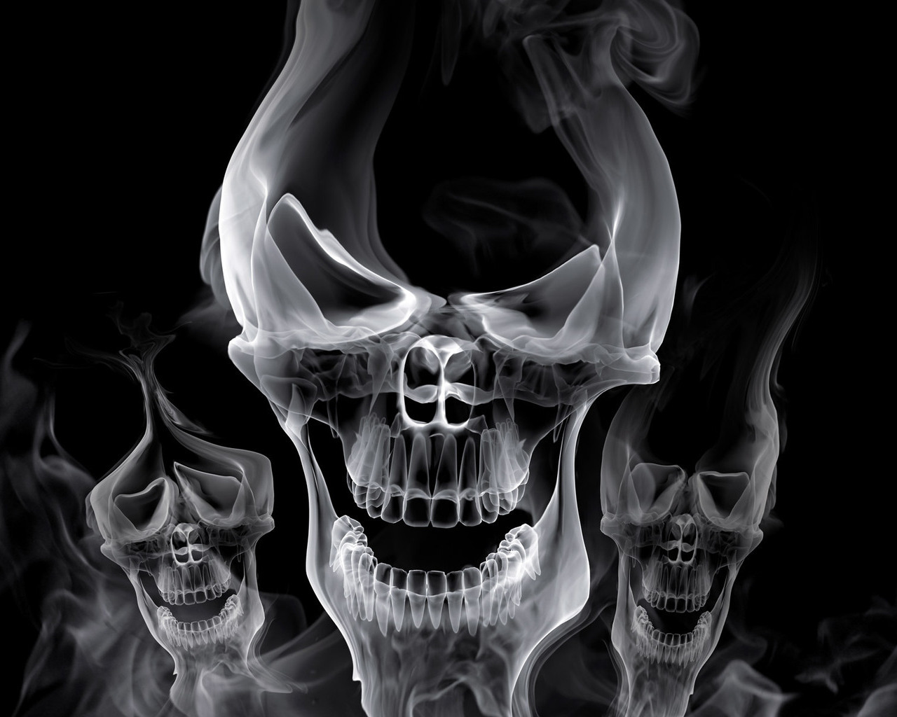
Каждые
8-10 секунд
на планете
из-за курения
умирает человек.
Сколько умерло за время этого доклада?

